Slide 1
Fuentes primarias y secundarias
Aprendiendo a Investigar

Slide 2
¿Qué estamos aprendiendo?
Descubrir: ¿Qué son las fuentes?
Pensar: ¿Por qué las fuentes son importantes para la investigación?
Profundizar: ¿Qué son las fuentes primarias y secundarias?
Módulo: Fuentes primarias con KidCitizen
Evaluación: Cuente su historia

Slide 3
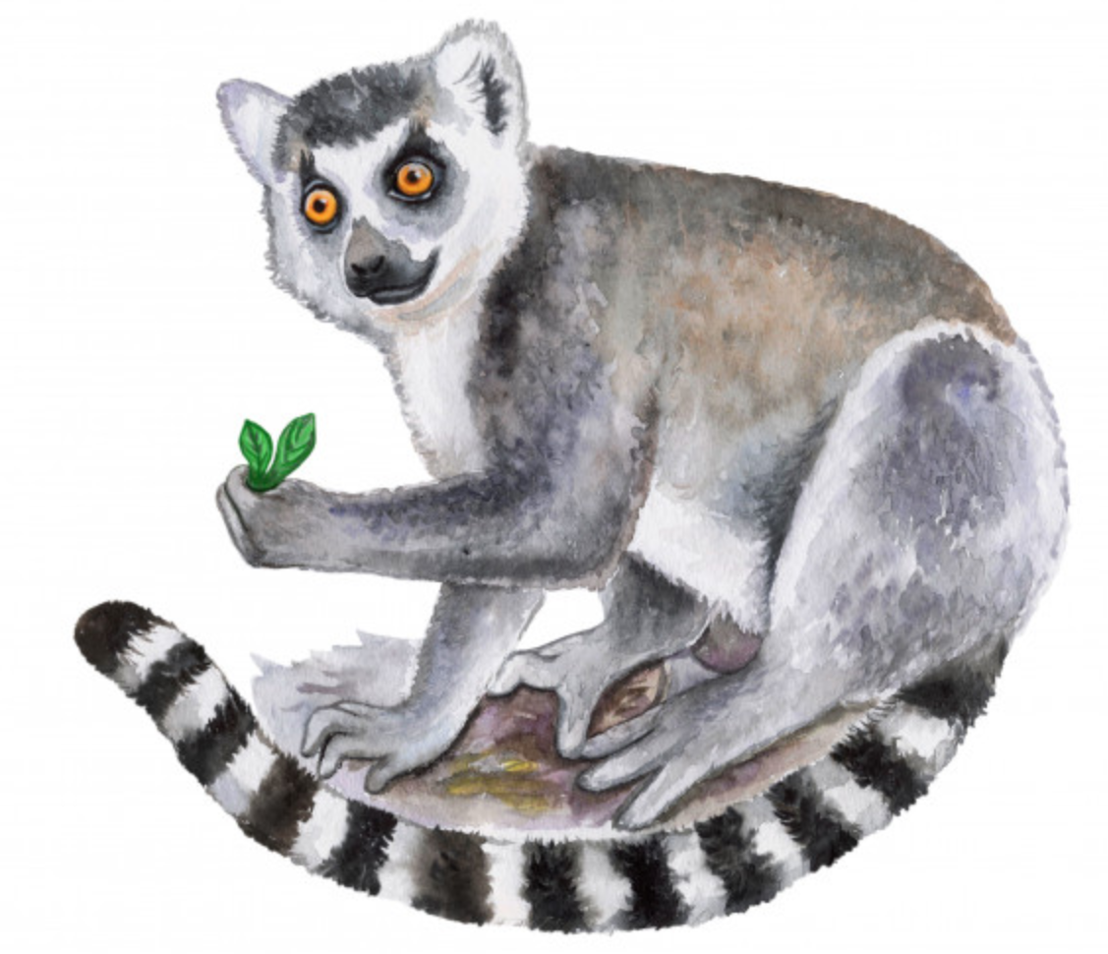
JIM
Jim es un experto en lémures. Quiere compartir un hecho de lémur de su enciclopedia.
“Lemurs are
nocturnal primates
from Madagascar.”
Notes:
Enciclopedia: ¿Qué tipo de recurso es este? ¿Primaria o secundaria?

Slide 4
JIM
TIM
SALLY
SMITH
SAM
Jim le cuenta a Tim su hecho favorito sobre el lémur.
Tim le dice a Sally en los columpios.
Sally le dice a Smith a la hora del almuerzo.
Smith le dice a Sam en la parada del autobús escolar.
Notes:
“¿Has jugado alguna vez al juego del teléfono? En un grupo de personas, una persona piensa en algo secreto que decir y se lo susurra a la siguiente. Esa persona se lo susurra a la siguiente, quien se lo susurra a la siguiente, hasta que finalmente la última persona les dice a todos lo que escuchó ”(BedtimeMath.org).

Slide 5
“CONFUSION and
ALIEN CONSPIRACIES… WAIT,
WHY ARE WE WHISPERING?”
JIM
SAM
El viernes, Sam le cuenta a Jim lo que escuchó. Sam dice: "Smith me dijo que dijiste: 'Transpórtame, Scotty'".
Jim había dicho: "Eso es todo lo contrario de lo que dije. Dije: '¡Los lémures son primates nocturnos de Madagascar!' "

Slide 6
Entonces, ¿Por qué desapareció el hecho de los lémures?
Jim, el experto en lémures, no estaba allí para recordárselo a nadie.
Todos se dijeron algo diferente.
Nadie anotó el hecho del lémur.
Nadie revisó la enciclopedia.
Nadie revisó Internet.
Notes:
Aquí hay cinco posibles explicaciones que aparecen:
1. Jim, el experto en lémures, no estaba allí para recordárselo a nadie.
2. Nadie anotó el hecho del lémur.
3. Todos se dijeron algo diferente.
4. Nadie revisó la enciclopedia.
5. Nadie revisó Internet.

Slide 7
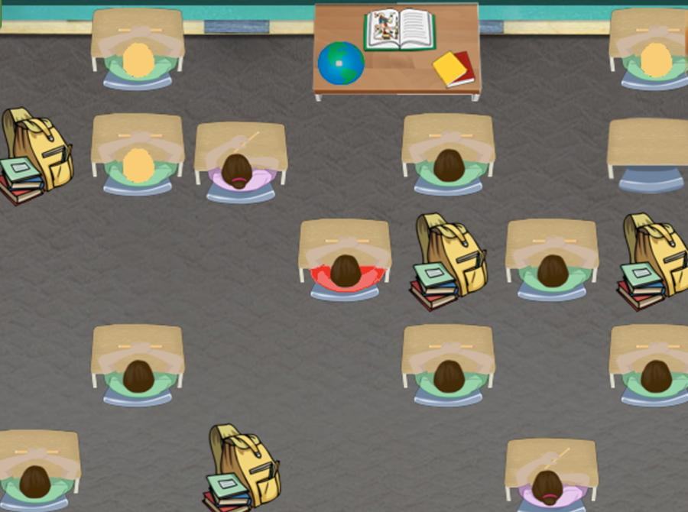
Inténtalo tú mismo
Sal a un lugar donde nadie más pueda escucharte, párate a dos metros de la persona que está detrás de ti en clase y susurra un dato que te dijo tu profesor(a).
Vuelve adentro y haz que salga la siguiente persona. Repita esto con 6-10 personas.
Notes:
Aquí está el hecho que utilicé: “Los perezosos terrestres gigantes extintos eran algunos de los únicos mamíferos que tenían sistemas digestivos lo suficientemente grandes como para procesar las enormes semillas de aguacate enteras. Sin perezosos no hay aguacates ".

Slide 8
¿Aprendiendo en casa?
Realmente haga una lista de 6 a 10 personas. Envíe un mensaje de texto a cada uno de ellos con el número de la siguiente persona en la lista. Llame al primero en el teléfono. Dígales el hecho y que se supone que deben llamar a la siguiente persona de la lista. NO repita el hecho. Recuérdeles que NO deben repetir el hecho.
Aquí está el mensaje de texto que envié a mi grupo:
Este es un proyecto escolar en el que estoy trabajando. Así es como funciona. Vas a recibir una llamada telefónica. Después de eso, llamarás a la siguiente persona. ¿Entiendo?
Entonces, sería algo compo:
Jenn llama a Eva, Eva llama a Dennis, Dennis llama a María, María llama a Julia, Julia llama a Ronda y Ronda me llama a mí.
Notes:
Aquí está el hecho que utilicé: “Los perezosos terrestres gigantes extintos eran algunos de los únicos mamíferos que tenían sistemas digestivos lo suficientemente grandes como para procesar las enormes semillas de aguacate enteras. Sin perezosos no hay aguacates ".

Slide 9
El hecho que la última persona dijo que usé:
El hecho de que usé:
marmota perezoso aguacate llama mono
“Los perezosos terrestres gigantes extintos eran algunos de los únicos mamíferos que tenían sistemas digestivos lo suficientemente grandes como para procesar las enormes semillas de aguacate enteras. Sin perezosos no hay aguacates ".

Slide 10
¿Por qué son importantes las fuentes para estudiar historia?
Puedo aprender nuevos hechos.
Puedo compartir información correcta.
Arrastre las respuestas correctas a este espacio.
Puedo aprender sobre el pasado, el presente y el futuro.
El uso de fuentes me ayuda a obtener mejores calificaciones en la escuela.

Slide 11
¿Por qué son importantes las fuentes para estudiar historia?
El uso de fuentes PODRÍA ayudarlo a obtener mejores calificaciones, pero deténgase y piense:
"¿Qué fuentes necesito?"
"¿De dónde vienen?"
Puedo aprender nuevos hechos.
Puedo compartir información correcta.
Puedo aprender sobre el pasado, el presente y el futuro.

Slide 12
Dos tipos de fuentes
Fuentes primarias
Las fuentes primarias pueden ser materiales originales o conocimientos creados por alguien hace mucho tiempo.
Una foto de Kodak.
La historia de tu abuelo que te contó.
Fuentes secundarias
Describe hechos, eventos e información, como libros de historia.
No es la fuente de información original, como un artículo de periódico que describe un evento en 2015.

Slide 13
¡No puede elegir cualquier fuente antigua!
Además, tus profesores lo saben. ¡Estarán mirando!

Slide 14
Pensamiento crítico: use las palabras de la pregunta
¿Quién creó la fuente o quién tiene la información?
¿Qué información necesito?
¿Cuándo fue creado?
¿Dónde obtengo información?
¿Por qué lo necesito?
¿Cómo obtengo más información?

Slide 15
KIDCITIZEN: FUENTES PRIMARIAS
Ingrese al enlace de abajo. Cuando se cargue el sitio web, haga clic en el botón que dice "REPRODUCIR ESTE EPISODIO". Será guiado a través del módulo interactivo.
¿Cuáles son las fuentes primarias? – kidCitizen
https://kid-citizen.muzzylane.com/sample/web/1e0dbff2-93e2-4c22-80b0-519d8b7e5fcf

Slide 16
Más ejemplos de fuentes primarias
Fotos, grabaciones, grabaciones de video, películas
Diarios, cartas, diarios
Un discurso
Recibo/boleta de tu juguetería favorita
Un artículo de periódico sobre un testigo ocular que vio un tornado.
Historias orales: historias que la gente te contó
Internet: tiene fuentes primarias y secundarias

Slide 17
Más ejemplos de fuentes secundarias
Libros de texto: los autores recopilaron información para enseñar a los estudiantes.
Diccionarios: información sobre palabras.
Biografías: el autor escribió sobre otra persona.
Artículo de periódico: un periodista
Enciclopedias: la enciclopedia de Jim es una fuente secundaria
Internet: tiene fuentes primarias y secundarias

Slide 18
¡Eres historia viva!
Cuéntele a la clase sobre un evento que sucedió en su vida utilizando fuentes primarias y secundarias.
1. PIENSA: ¿Qué recursos necesitas?
2. SELECCIONE dos fuentes primarias en su hogar sobre usted y una fuente secundaria. Etiquete sus fuentes como Fuente primaria y Fuente secundaria.
3. Tome una fotografía de sus dos fuentes primarias y de su fuente secundaria. Envíelo por correo electrónico a su maestro.
4. Escriba sobre el evento con sus propias palabras utilizando sus fuentes como prueba de lo que sucedió.

